Slide 1
Diarios de clase, un instrumento de investigación y desarrollo profesional Miguel Ángel Zabalza Cinthya Hernández, Doris González, Diana Ortiz, Liliana Quintero, Raquel Meza, Silvia Viñas

Slide 2
Capítulo I: Los diarios de clase: Aspectos generales

Slide 3
¿Qué es un diario de clase?
Son los documentos en los que los profesores recogen sus impresiones sobre lo que va sucediendo en sus clases.

Slide 4
Diarios: Concepto y tipología
Los diarios no tienen por qué ser una actividad diaria
Los diarios constituyen narraciones realizadas por los profesores
El contenido de los diarios puede ser cualquier cosa
El marco espacial de la información recogida suele ser el ámbito de la clase

Slide 5
Diversas modalidades de diarios

Slide 6
Journalistic writing: descriptiva/periodismo
Analytical writing: aspectos específicos a observar
Evaluative writing : fenómenos descritos a evaluar
Therapeutic writing: catarsis personal
Reflective writing: clarificar las ideas
Introspective writing: contenido propio
Creative and poetic writing: recrear situaciones
Ethnographic writing: contextos físico, social y cultural

Slide 7
Variables básicas
Riqueza informativa
Lo bueno de un diario es que en el se pueda contrastar tanto lo objetivo-descriptivo, como lo reflexivo-personal.
Sistematicidad
Las situaciones observadas que decidimos registrar en los diarios les debemos dar seguimiento en sucesivos registros.

Slide 8
“Acceso al mundo personal de los docentes” :
Un diario permite al docente revisar los elementos de su mundo personal y franquear la opacidad. Reconstruye la experiencia y se comparten dichas experiencias
La universidad satisface a los estudiantes con ilustrarlos en todas las
disciplinas y NO formando
su personalidad como
futuros maestros.

Slide 9
Gardiner nos dice que existen modelos que se centran en …
Aprendizajes públicos
Aprendizajes personales

Slide 10
“Explicitar los propios dilemas”
En ocasiones el docente se encuentra en dilemas como atender a las necesidades de los alumnos o a seguir el programa.
Dilemas constructivos:
Próximos a la realidad
Actividades en el desarrollo de clase

Slide 11
Existen 2 fases de la enseñanza:
Gestores NO resuelven problemas. Gestionan confusiones.
Pre-activa
Se requiere una reflexión sobre los conocimientos básicos del curriculum
Interactiva
Procedimientos de aprendizaje que proponen los docentes en diversos ambientes de aprendizaje
Situaciones dinámicas se le denominan “confusiones”

Slide 12
Evaluación y reajuste de procesos didácticos
Como marca para recoger la marcha de la clase
Como recurso orientado a la investigación y evaluación de los procesos didácticos
Actor
Narrador
Investigador

Slide 13
Permiten desarrollar operaciones que conlleva una investigación:
Recoger información significativa sobre el proceso de enseñanza-aprendizaje.
Acumular información histórica sobre el aula y lo que pasa en ella.
Identificar problemas que se hayan ido presentando.
Reflexionar sobre los sucesos.
Imaginar soluciones.
Tratar al diario como un objeto de investigación.

Slide 14
¿Cómo se realiza?
Individual
Grupo
Alumnos
Maestro

Slide 15
Beneficios del uso de los diarios:
Acostumbran a reflexionar
Acostumbran a escribir
Feedback inmediato y permanente.
Modelo cooperativo y de trabajo
Compatiblecon portafolios

Slide 16
Capítulo 2 Los diarios como instrumento de investigación

Slide 17
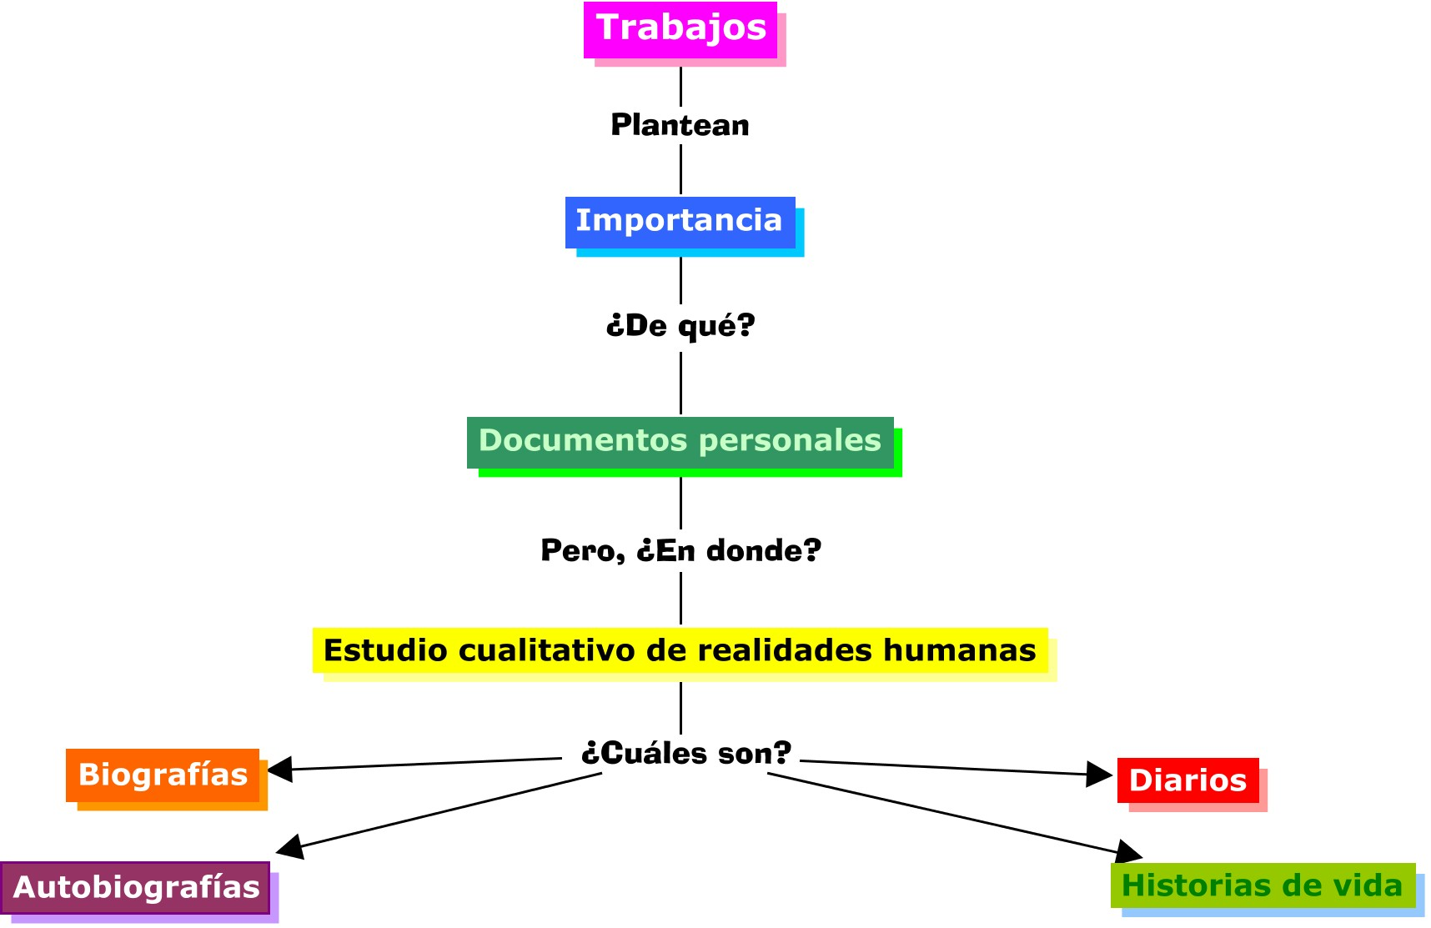
Los diarios en el contexto de los documentos personales y materiales autobiográficos

Slide 18
“El documento personal es un relato en el que se da cuenta de la experiencia de una persona que expone su actividad como ser humano y como partícipe de la sociedad” -Blumer

Slide 19
En teoría y metodología de investigación cualitativa el dilema es la interrelación entre el caso y la realidad general
Afecta procesos de investigación donde se pretende conocer: Lo general a través de lo individual.

Slide 20
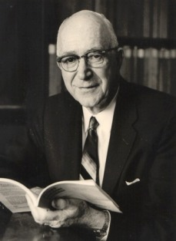
Allport
Clasifica criticas en:
1.-Criticas triviales, irrelevantes o falsas
2.-Criticas verdaderas bajo ciertas condiciones
3.-Criticas ciertas y que deben ser tomadas en cuenta

Slide 21
Los diarios como instrumento de análisis del pensamiento del profesorado.
“ El sentido de este es de convertirse en un espacio narrativo de los pensamientos de los profesores. Lo que se pretende a través de este es que el profesor de su propia versión de cómo actúa en el salón de clases.”

Slide 22
El diario como documento de expresión y elaboración del pensamiento de los profesores.
Interpreta su acción diaria en la clase y fuera de ella.
Instrumento para explorar las actividades de planificación de los profesores.

Slide 23
Dimensiones que convierten al diario en un recurso de gran potencialidad
Se trata de un recurso que requiere escribir.
Se trata de un recurso que implica reflexionar.
Se integra en el lo expresivo y lo referencial.
Tiene un carácter netamente histórico y longitudinal de la narración.

Slide 24
GRACIAS POR SU ATENCIÓN

